Slide 1
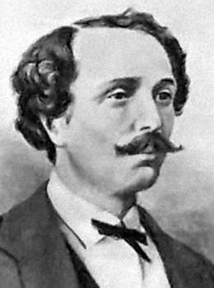
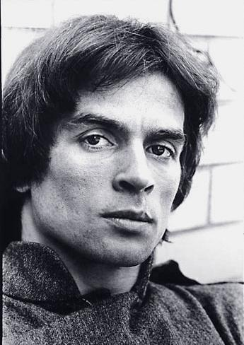
Т
длиною
А
Н
Е
Ц
в жизнь

Slide 2
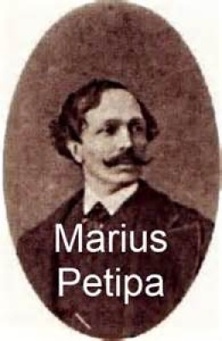
Вторая половина XIX века справедливо называется в балете эпохой Мариуса Петипа.
Шестьдесят три года прожил он в России.
Француз по происхождению и русский по духу, он был блестящим мастером хореографии, выдающимся балетмейстером.
С именем Петипа связано торжество русского балетного искусства.
За пятьдесят шесть лет работы в петербургском театре он поставил более 60 балетов.
С ним вместе их создавали русские композиторы, художники, артисты

Slide 3
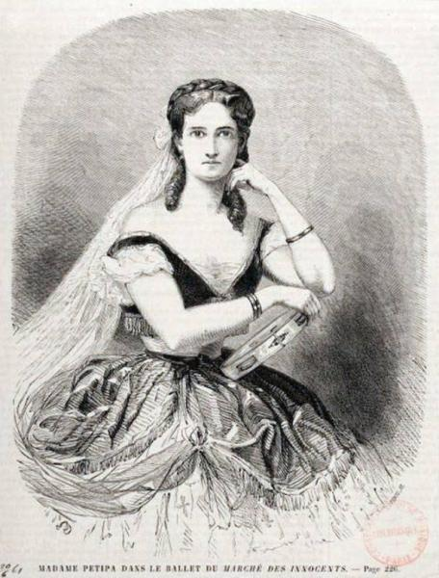
Мариус Петипа родился 11 марта 1818 года
в Марселе в семье французского артиста балета и балетмейстера Жана-Антуана Петипа и драматической актрисы Викторины Морель-Грассо.
Его старший брат Люсьен Петипа в дальнейшем стал известным танцовщиком, сестра Викторина Петипа — певицей и актрисой.
Мадам Петипа

Slide 4
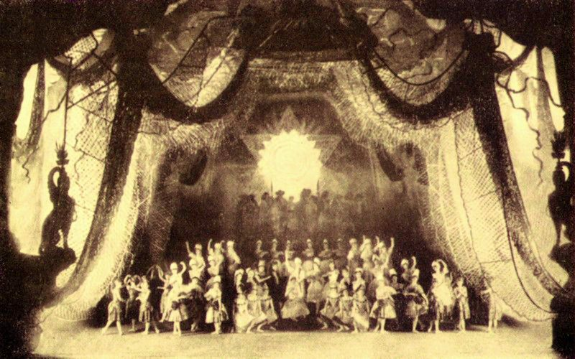
Семья переехала из Марселя в Брюссель, где в 1821 году Мариус дебютировал в балете своего отца «Танцемания».

Slide 5
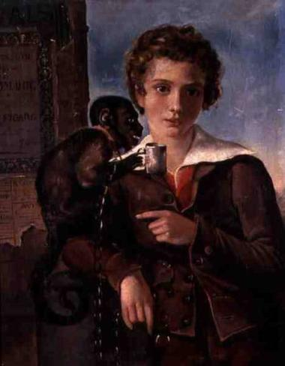
Сначала мальчик танцевал из-под палки. Вот как вспоминал Петипа те годы: «Семи лет начал я обучаться танцевальному искусству в классе отца моего, переломившего о мои руки не один смычек для ознакомления меня с тайнами хореографии. Необходимость такого хореографического приема вытекала, между прочим, что не чувствовал я в детстве ни малейшего влечения к этой отрасли искусства».

Slide 6
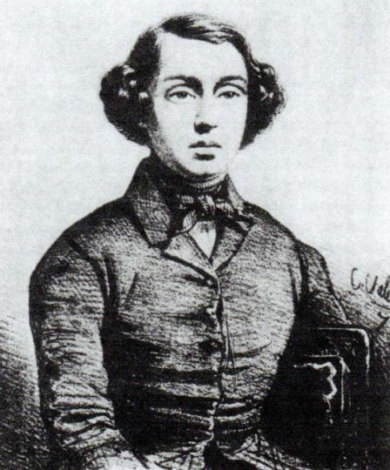
В 16-летнем возрасте
Мариус Петипа получил свой первый самостоятельный ангажемент в Нантском театре.

Slide 7
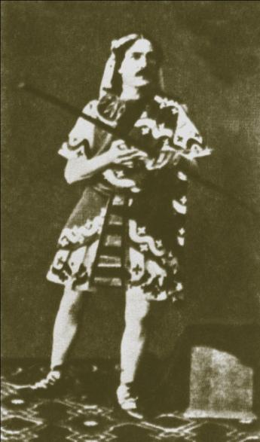
Ученик отца и Огюста Вестриса, Мариус Петипа
в совершенстве знал французский академический балет. Рано проснулся в нем и дар балетмейстера.
Уже в 16 лет он поставил свой первый балет в театре города Нанта.
За ним еще три: «Права сеньора», «Свадьба в Нанте» и «Цыганочка».

Slide 8
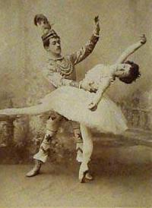
Судьба Мариуса Петипа складывалась не так удачно, как брата Люсьена, которого сразу же приняли в «Гранд Опера».
Дебют Люсьена в балете «Жизель» вместе с Карлоттой Гризи принес набывалый успех ему и его партнерше.
Мариусу же пришлось много гастролировать по провинциальным городам Франции и другим странам, прежде чем он нашел себя.

Slide 9
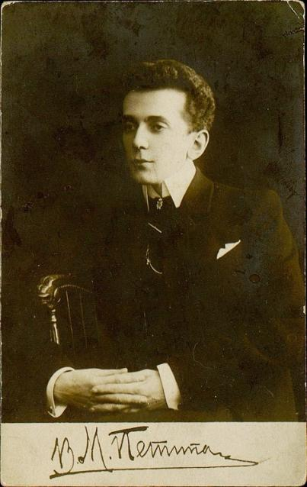
В 1839 году Мариус Петипа вместе с отцом гастролировал в
Нью-Йорке, вернувшись – совершенствовался в школе Парижской оперы, но в состав труппы не попал.
Петипа уехал в Бордо, а оттуда – в на три года в Испанию.

Slide 10
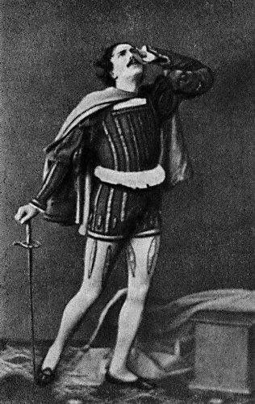
В 1847 году не его, а брата приглашают в Петербург. Но вместо брата в Россию приехал Мариус с отцом. Старший Петипа преподавал в школе, младший – танцевал в петербургском балете в качестве танцора – мима. Хорошая школа, темпераментная игра, эффектный пантомимный дар обеспечили успех танцовщику Петипа.

Slide 11
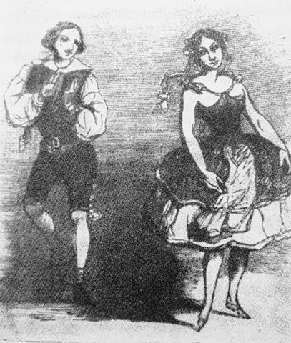
С первых же выступлений Петипа понравился публике и как танцовщик хорошей школы и как пантомимный актер. Петипа не был гениальным танцовщиком и успех его на этом поприще был обусловлен упорными занятиями и личным обаянием.

Slide 12
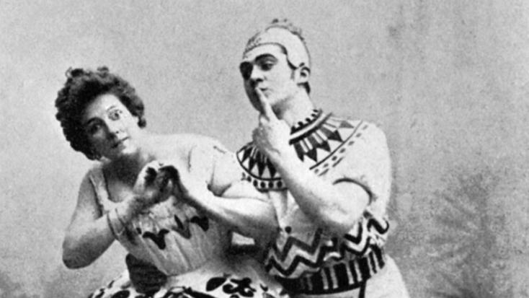
Талантливый балетмейстер, которому не было еще и 30 лет, покинул родину не только потому, что в России ему предложили выгодное место. Его не устраивало отношение к балету в Европе.

Slide 13
О европейском балете Петипа говорил:
«…там постоянно уклоняются от настоящего серьёзного искусства, переходя в танцах в какие-то клоунские упражнения. Балет – серьёзное искусство, в котором должны главенствовать пластика и красота, а не всевозможные прыжки, бессмысленные кружения и поднимание ног выше головы…Так балет падает, безусловно, падает.»

Slide 14
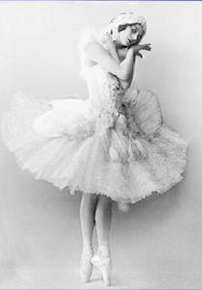
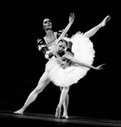
Петипа определил принципы, которыми он всегда руководствовался в своей работе: пластика, грация и красота.

Slide 15
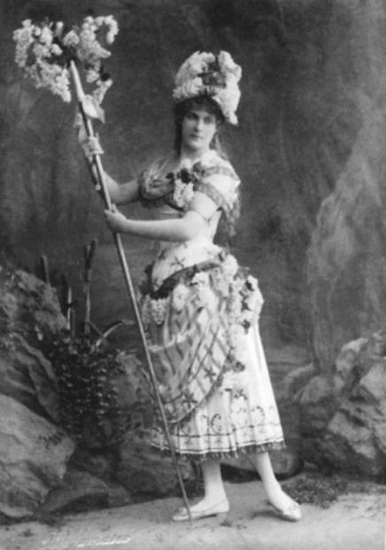
Петипа собирался связать свою судьбу с русским балетом и даже женился на молодой русской танцовщице:
«В 1854 году я сочетался браком с девицей Марией Суровщиковой, грациозной особой, которую сравнить можно было с самой Венерой».

Slide 16
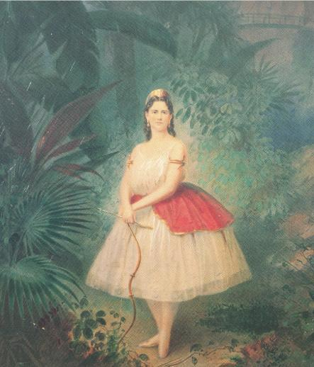
Первая жена Петипа — Мария Суровщикова, русская артистка балета, солистка Императорских театров. Их брак продолжался пятнадцать лет — с 1854 по 1869 год.
Дети — Мария (р. 1857), русская артистка балета, солистка Императорских театров; Иван (р. 1859).

Slide 17
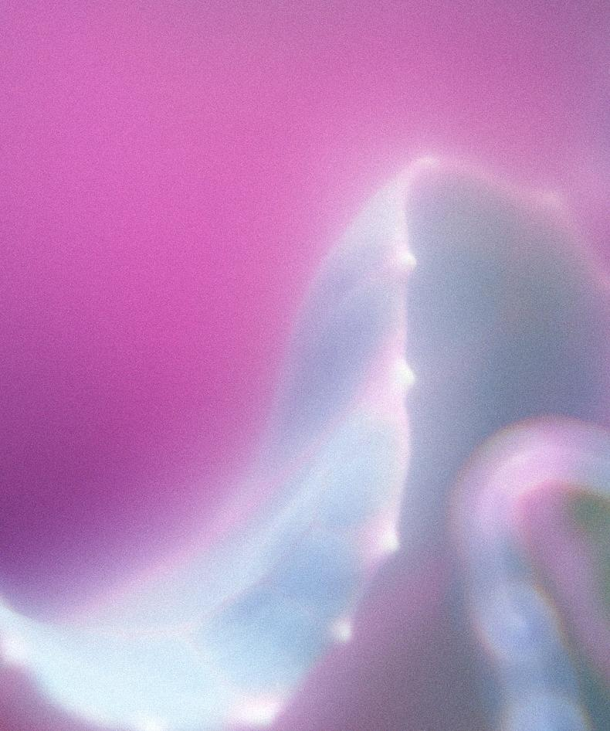
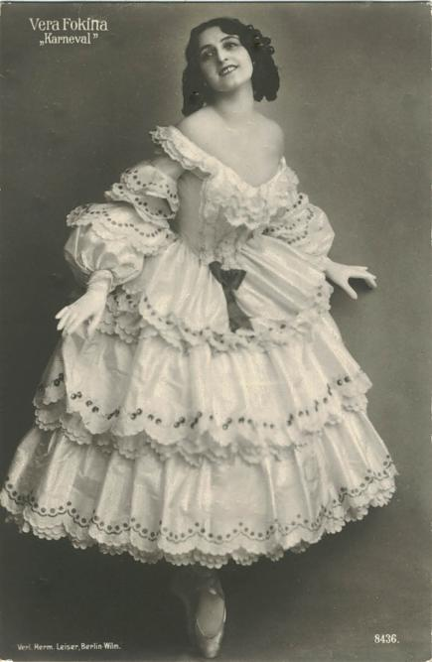
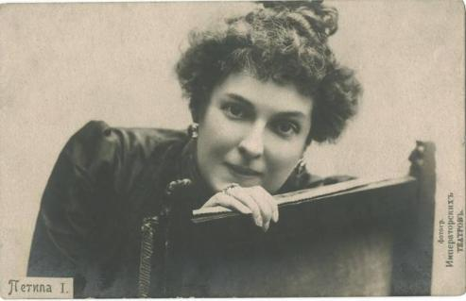
Мария Петипа

Slide 18
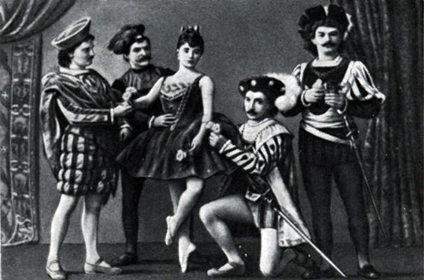
В 1855 году Петипа поставил свой первый балет – дивертисмент «Звезда Гренады», построенный на основе испанских народных танцев. Балет прошел довольно успешно, после этого Петипа стал работать более уверенно.. Вскоре он поставил еще два одноактных дивертисмента: «Брак во время регенства» и «Парижский рынок».

Slide 19
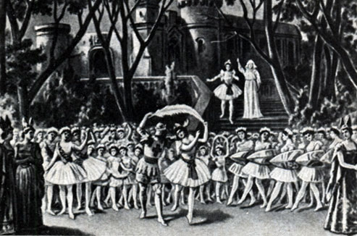
С 1859 года Мариус Петипа часто заменял главного балетмейстера. В 1862 году он поставил первый крупный балет «Дочь фараона». Балет прошел в Петербурге с большим успехом, объяснявшимся хорошо поставленными, оригинальными танцами и зрелищностью.

Slide 20
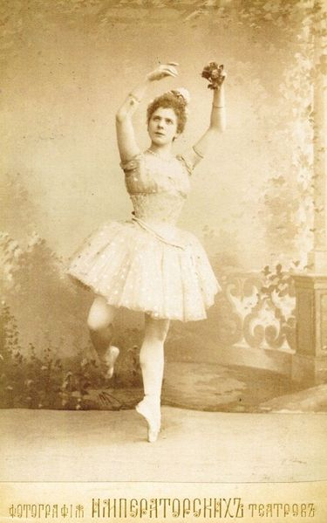
В конце 60-х годов Петипа работал в Москве, где в 1869 году поставил один из лучших своих балетов – «Дон Кихот» на музыка А.Минкуса. Красочность спектакля, темпераментность испанских танцев, которые Петипа досконально изучил в Мадриде, блестящая форма классического танца вызывали восторг публики и на протяжении уже более ста лет обеспечивают успех этому балету.

Slide 21
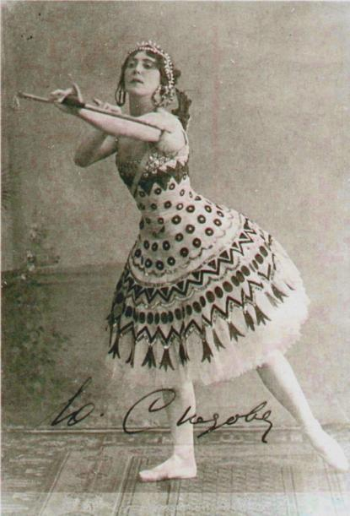
В 1869 Мариус Петипа был назначен главным балетмейстером петербургской балетной труппы.
Зная вкусы петербургской публики, Петипа несколько лет ставил пустые по содержанию, развлекательные балеты. Все они быстро снимались с репертуара.

Slide 22
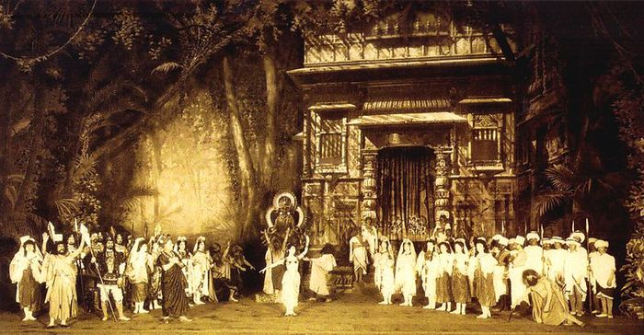
Настоящий успех выпал только на долю поставленного в 1877 году балета А.Минкуса «Баядерка». Этот спектакль говорил о зрелости балетмейстера, о его удивительном таланте постановщика классических танцев.

Slide 23
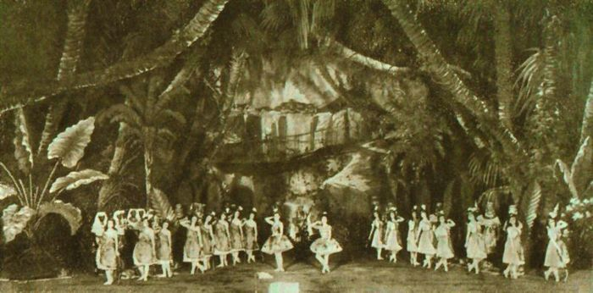
Спектакль отличался стройностью и логичностью хореографической партитуры, простотой хореографических композиций, яркими пантомимными сценами, слиянием драматического и лирического. Постановка «Баядерки» завершала первый период балетмейстерской деятельности Петипа.

Slide 24
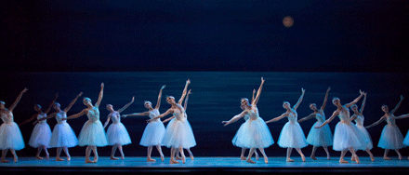
«Баядерка» являла собой гармоничный синтез музыки, танца и драмы. Финальная картина балета, «Тени», до сих пор непревзойденный образец массового классического танца.

Slide 25
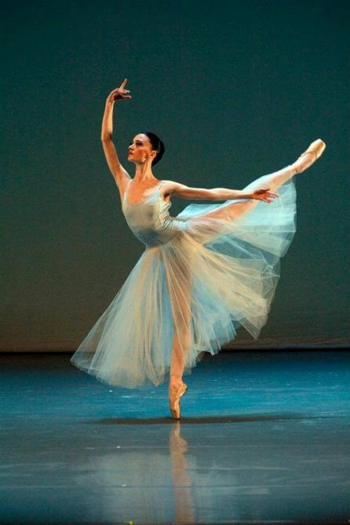
Артист Николай Легат писал о Петипа:
«..его коньком были женские сольные вариации. Здесь он превосходил всех мастерством и вкусом. Петипа обладал поразительной способностью находить наиболее выгодные движения и позы для каждой танцовщицы, в результате чего созданные им композиции отличались и простотой, и грациозностью».

Slide 26
Прославленная балерина Екатерина Гельцер вспоминала: «…в вариациях, так же как и в ролях, у Петипа была сквозная линия, а не только набор движений и трудностей, которые являются у некоторых балетмейстеров следствием недостатка фантазии…Петипа обладал, прежде всего, колоссальным вкусом. Танцевальные фразы у него были неразрывно слиты с музыкой и образом. Петипа всегда чувствовал стиль данной эпохи и индивидуальность актера, что являлось громадной заслугой…Своим художественным чутьем он верно воспринимал сущность индивидуальных дарований.»

Slide 27
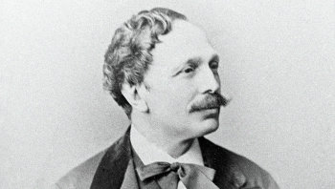
Второй этап творчества Петипа охватывает 80-е годы XIX века.
В это время он ставит спектакли: «Роксана», «Дочь снегов», «Млада».

Slide 28
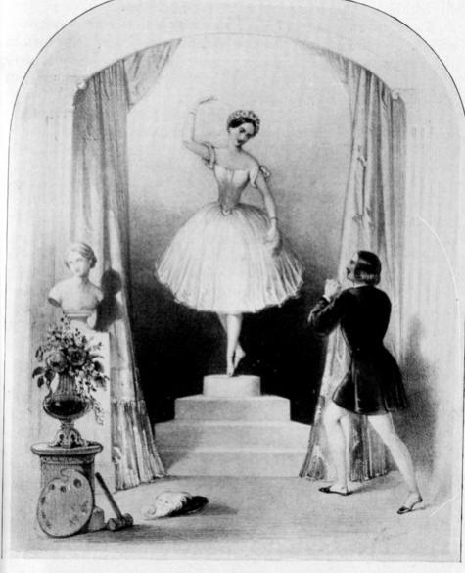
Это были попытки приблизится к современности, откликнуться на события, волновавшие тогда русскую публику- русско-турецкую войну и усилившийся интерес к славянской культуре. Основная задача, которую ставил перед собой в этот период Петипа – развитие форм классического танца.

Slide 29
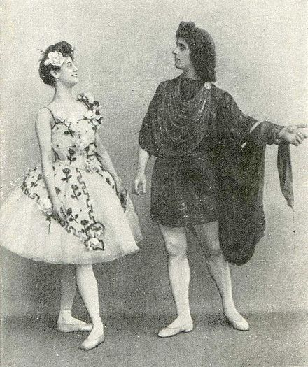
Все балеты, поставленные Мариусом Петипа за семнадцать лет директорства И.А.Всеволожского, имели успех: «Спящая красавица», «Золушка», «Лебединое озеро», «Синяя борода», «Раймонда», «Привал кавалерии», «Пробуждение Флоры», «Дон Кихот», «Баядерка», «Талисман», «Щелкунчик»…

Slide 30
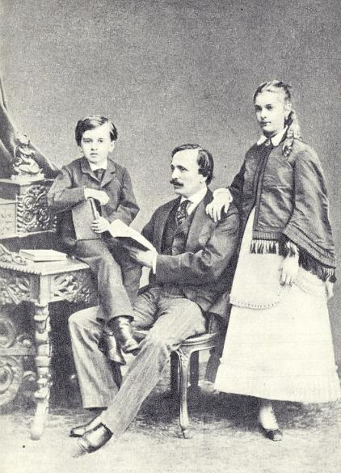
В 1882 году Мария Суровщикова умерла, Мариус Петипа женился во второй раз на дочери известного в те годы артиста Леонидова, Любови Леонидовне. С тех пор, по признанию самого Петипа, он «впервые узнал, что значит семейное счастье, приятный домашний очаг».

Slide 31
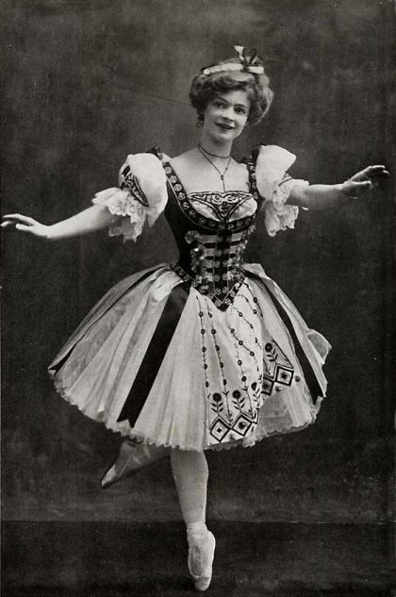
Вторая жена — Любовь Савицкая, дочь известного актёра Леонида Леонидова, артистка балета Императорских театров. Их брак продолжался с 1882 года и до кончины балетмейстера. Дети — Надежда (р. 1874), Евгения (р. 1877), Виктор (р. 1879), Любовь (р. 1880), Марий (р. 1884), Вера (р. 1885).

Slide 32
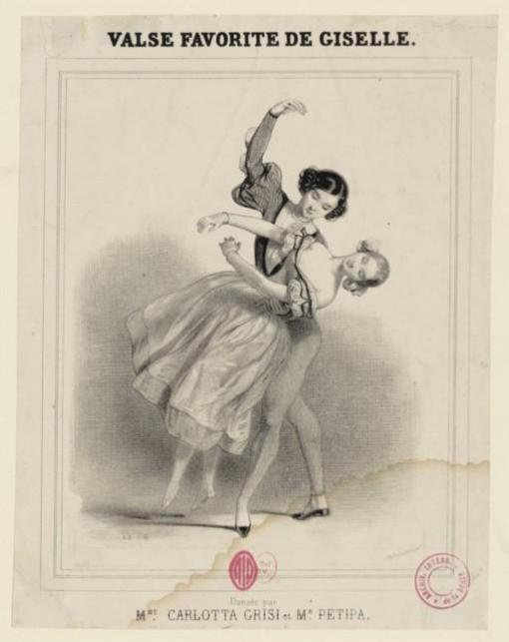
Разница в возрасте (Петипа было 55 лет, Любови – 19), характерах, темпераменте супругов была очень большой, однако, как писала в своих воспоминаниях их младшая дочь Вера, «это не помешало им прожить много лет и очень любить друг друга. Мать вносила в нашу нервную и напряженную театральную атмосферу струю освежающей непосредственности и увлекательного юмора.

Slide 33
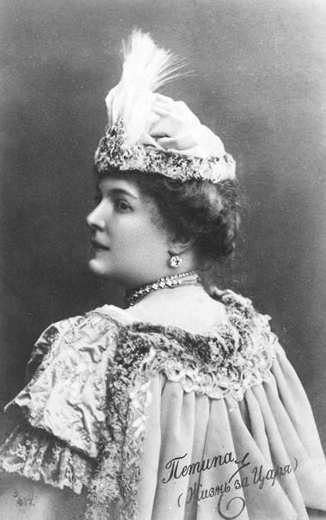
Артистическая семья была большой и все дети связали свою судьбу с театром. Четверо его сыновей стали драматическими актерами, четыре дочери танцевали на сцене Мариинского театра.

Slide 34
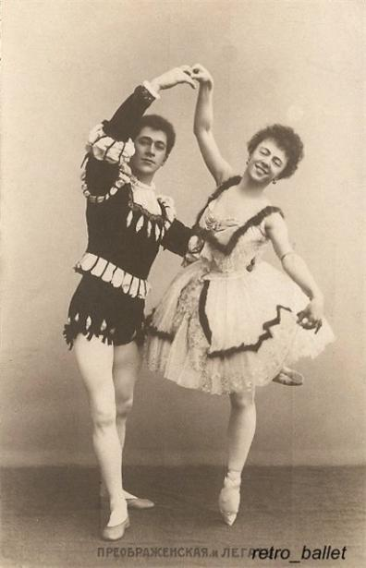
Находясь на службе в императорском театре, Петипа никогда не забывал этого и всегда считался с интересами высшего общества.
Для придворного зрителя он ставил пышные, развлекательные балеты-дивертисменты с виртуозными танцами и великолепно обработанными массовыми сценами.

Slide 35
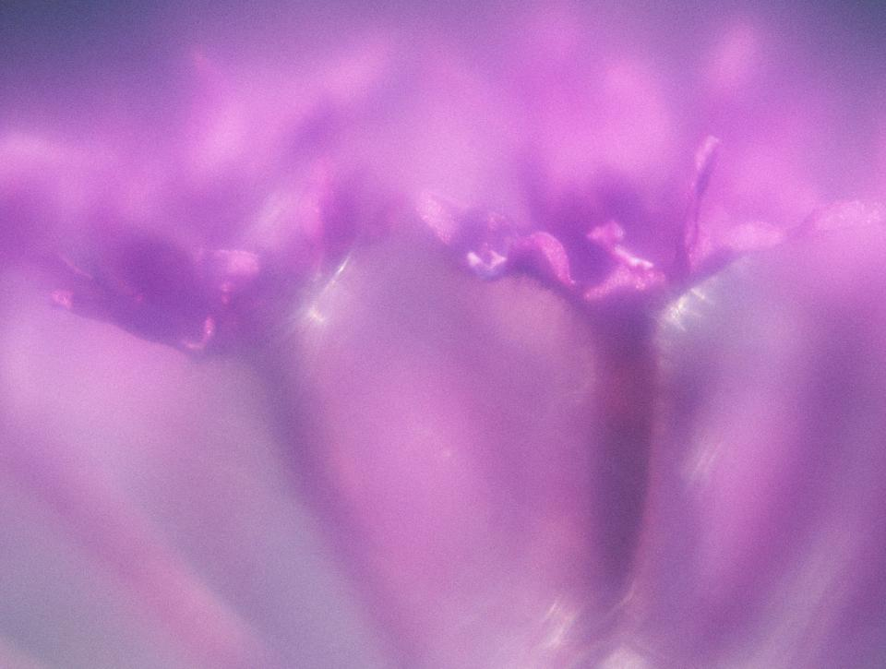
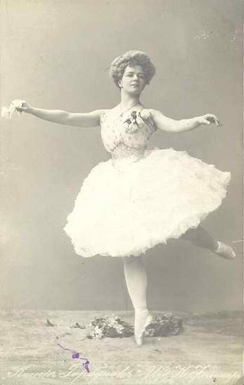
В это время стал модным высокотехничный танец балерин-итальянок и Петипа довел технику своих танцовщиц до их уровня.
Но он никогда не ставил акробатических танцевальных номеров, которые отвлекали артистов от создания образа.

Slide 36
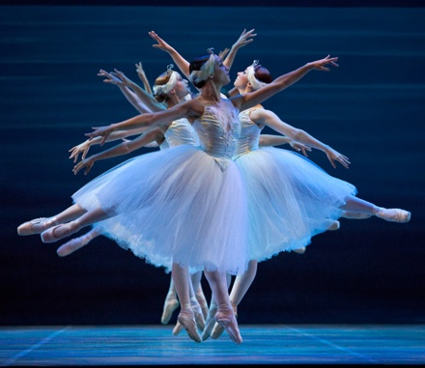
В постановках Петипа главным стал академический классический танец..
Балетмейстер отдавал должное и кордебалету, танцы которого поражали зрителей красотой построений, разнообразием поз, слаженностью движений

Slide 37
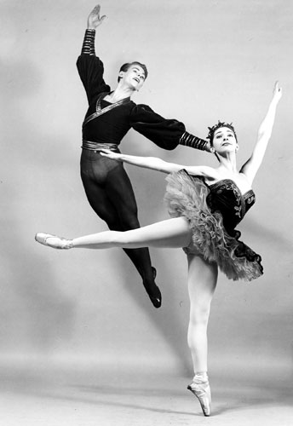
Огромную роль в творчестве Петипа сыграли балеты П.И.Чайковского. Постановкой балета «Спящая красавица» начинается период деятельности Петипа, названный «третьей молодостью» и ознаменовавший собой новый подъем русского балета.

Slide 38
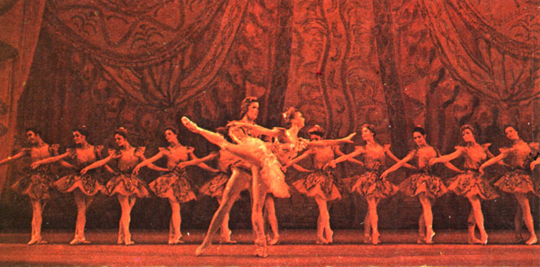
Премьера «Спящей красавицы» стала торжеством русской школы классического танца, непременно высокотехничного, но гармоничных строгих форм и обязательно содержательного.

Slide 39
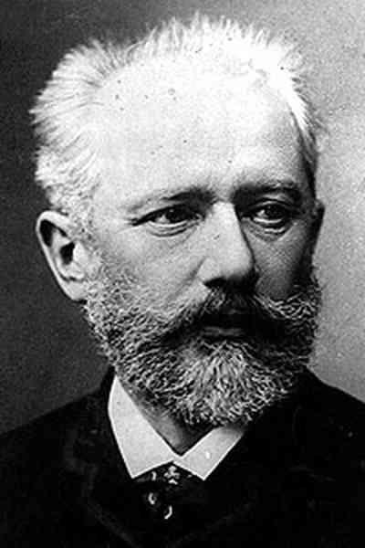
Успеху балета во многом способствовала согласованная работа композитора, балетмейстера и художника, которые вместе составили либретто. П.И.Чайковский писал музыку на уже детально разработанный Петипа балетмейстерско-режиссерский сценарий балета, в котором была указана продолжительность танцев.
П.И. Чайковский

Slide 40
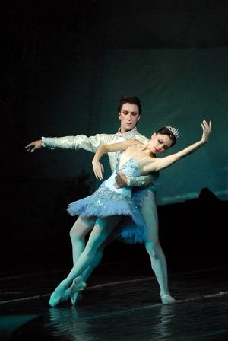
Премьера «Спящей красавицы» стала торжеством русской школы классического танца, непременно высокотехничного, но гармоничных строгих форм и обязательно содержательного.

Slide 41
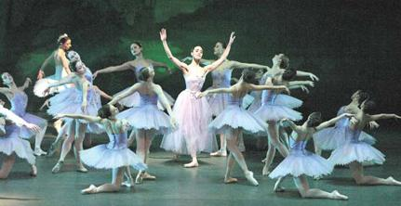
Художник Всеволожский И.А., оформлявший спектакль, стремился соблюдать историческую точность в костюмах, связать цветовую гамму всего оформления с музыкой и хореографией балета.

Slide 42
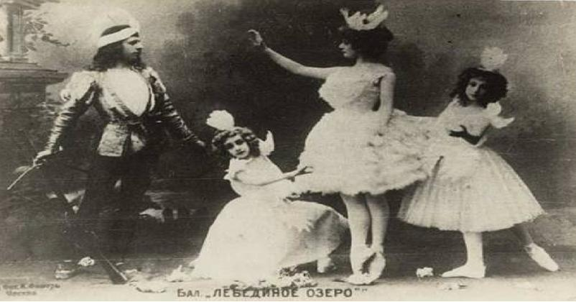
15 января 1895 года состоялась премьера «Лебединого озера», которая стала событием в истории русской и мировой музыкальной культуры. На афише были указаны фамилии двух постановщиков – Мариуса Петипа и Льва Иванова, который из-за болезни Петипа один заканчивал постановку балета.

Slide 43
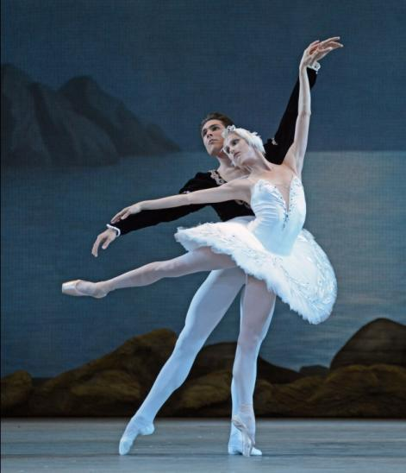
Достижение Мариуса Петипа в этом балете стали
1 и 3 акты, особенно дуэт принца Зигфрида и Одилии, которые являются шедевром русской хореографии.

Slide 44
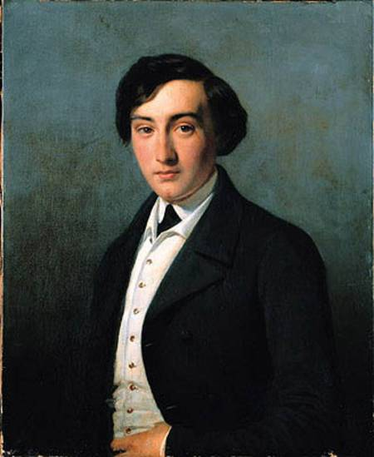
Петипа придавал большое значение народным танцам и особенно ценил их в балете. Нет такого балета, в котором бы не было характерных национальных танцев: испанские, русские, польские, украинские, итальянские, сербские, египетские, индийские – все они сближались с академическим классическим танцем

Slide 45
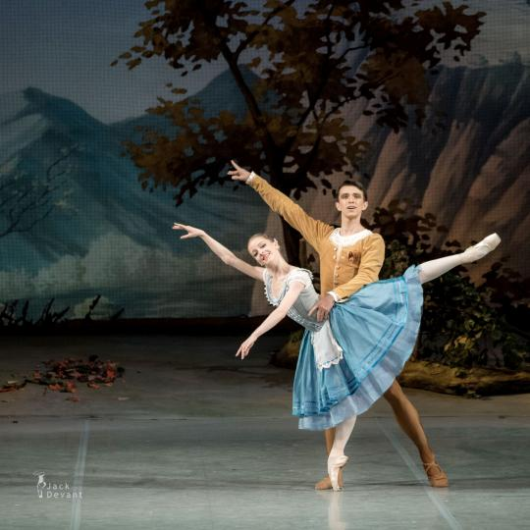
Петипа
избегал стилистического разнобоя – примером могут быть такие его балеты, как «Дон Кихот», «Пахита», и «Раймонда»

Slide 46
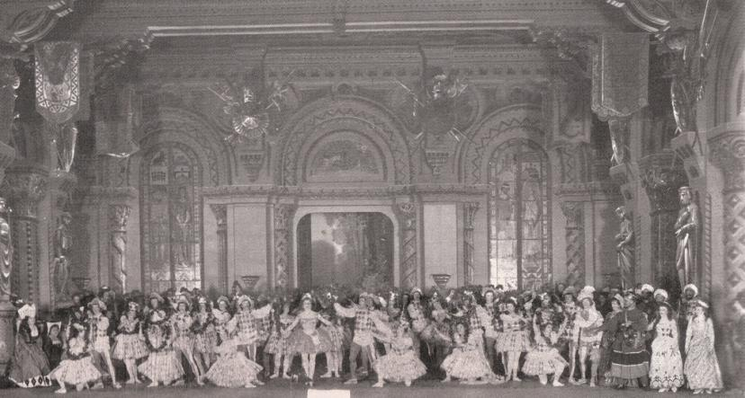
Премьера балета «Раймонда состоялась 7 января 1898 года. Музыку к нему написал Последователь П.И.Чайковского – А.К.Глазунов.

Slide 47
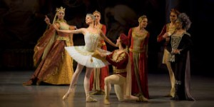
Спектакль, с его блестящим хореографическим решением, с сочетанием классических и характерных танцев, был по достоинству оценен публикой.

Slide 48
Последние годы творчества великого балетмейстера были омрачены отношением к нему нового директора императорских театров Теляковского.
Уволить Мариуса Петипа он не мог, так как поклонником его творчества был император Николай II, который изъявил желание, чтобы Петипа оставался первым балетмейстером до конца жизни.

Slide 49
Несмотря на преклонный возраст, творческие способности балетмейстера не угасли: по свидетельству одного из современников, «…Петипа шел со временем в ногу, шел за растущими дарованиями, которые позволяли ему раздвигать творческие рамки и обогащать палитру спектакля свежими красками».

Slide 50
Последняя постановка Петипа – «Волшебное зеркало» - потерпела неудачу из-за полного несоответствия ее формы, то есть хореографической стороны спектакля, содержанию – новой симфонической музыки и оформлению.

Slide 51
В 1903 году, вскоре после премьеры «Волшебного зеркала», Петипа ушел из театра.
Умер он в 1910 году.

Slide 52
Лучшие из балетов Петипа до сих пор украшают репертуар многих театров мира.

Slide 53
«В творчестве Петипа получили наибольшее развитие и утверждение принципы русского балетного спектакля…Созданное Петипа перешло в сферу наследия, сохраняясь там в лучших своих образцах», - писала советский искусствовед и балетный критик В.М.Красовская.

Slide 54
«В моей долгой карьере искусства я благодарен провидению, которое привело меня на землю русскую.»

Slide 55
«Вспоминая свою карьеру в России, я могу сказать, что это была наисчастливейшая пора моей жизни… Да хранит Бог мою вторую Родину, которую я люблю всем своим сердцем!»
М.Петипа

